Slide 1
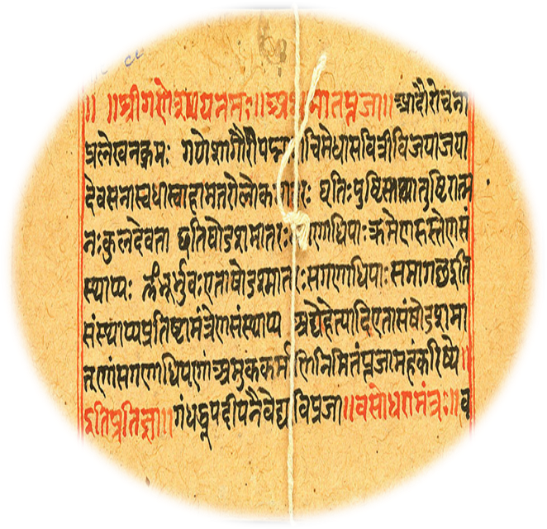
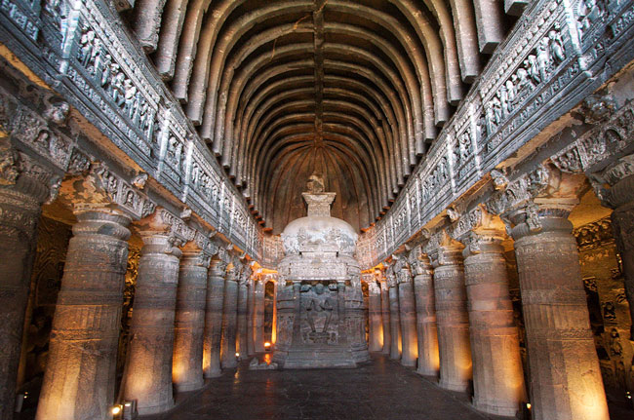
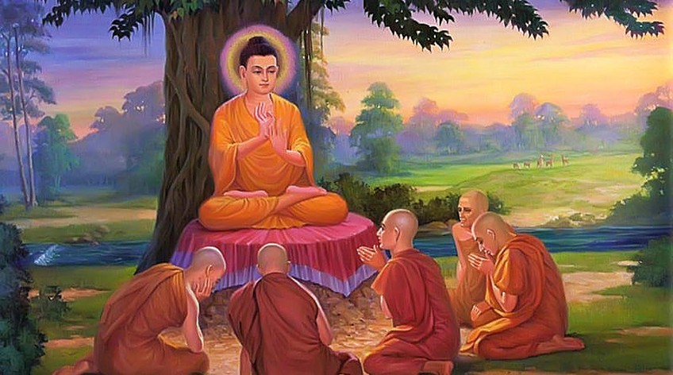
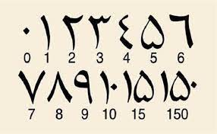
1
2
3
4

Slide 2
1/ EM BIẾT GÌ VỀ CÁC HÌNH ẢNH TRÊN?
2/ CÁC HÌNH ẢNH TRÊN ĐỀ CẬP ĐẾN NỘI DUNG GÌ?

Slide 3
BÀI 8
ẤN ĐỘ CỔ ĐẠI
( TIẾT 2)

Slide 4
III/ NHỮNG THÀNH TỰU VĂN HÓA TIÊU BIỂU

Slide 5
NHIỆM VỤ
XEM PHIM TƯ LIỆU
https://drive.google.com/file/d/1UgiUcbplMX4c-BxriC0AXDzJe8upS-_g/view?usp=drive_link
1/ NÊU CÁC THÀNH TỰU VĂN HÓA TIÊU BIỂU CỦA ẤN ĐỘ CỔ ĐẠI.
2/ THEO EM TÔN GIÁO NÀO Ở ẤN ĐỘ QUAN NIỆM MỌI NGƯỜI ĐỀU BÌNH ĐẲNG?

Slide 6
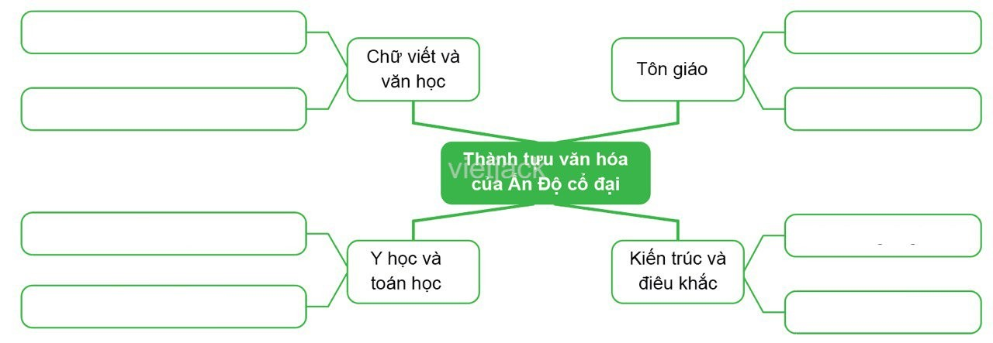

Slide 7
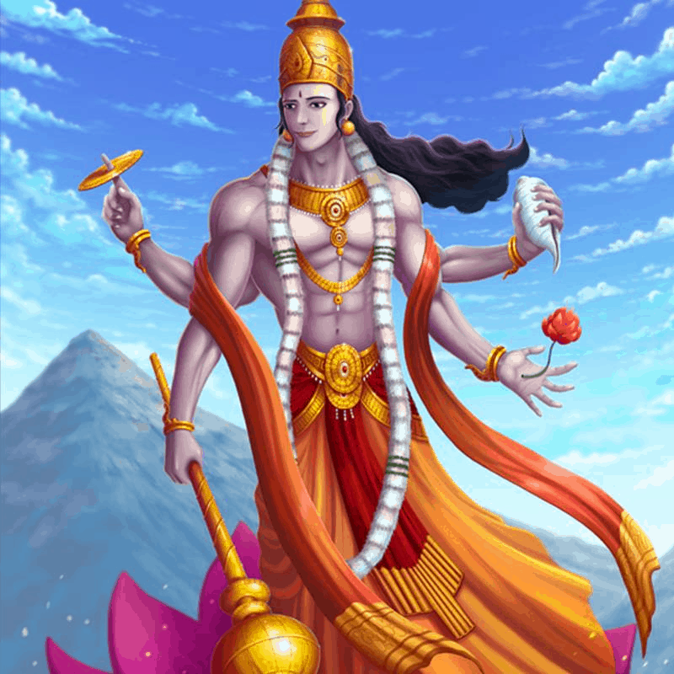
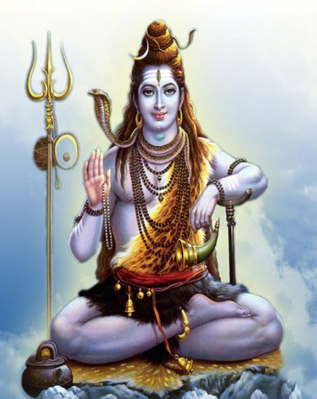
ẤN ĐỘ GIÁO – ĐẠO HINDU
TÌM HIỂU THÔNG TIN VỀ 3 CÁC VỊ THẦN CỦA ẤN ĐỘ

Slide 8
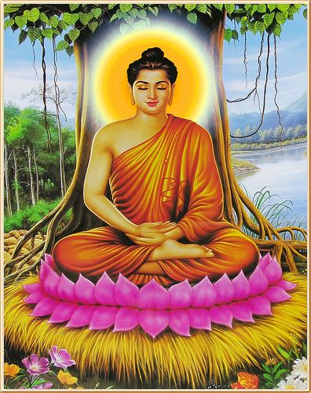
LIÊN HỆ TƯ TƯỞNG, GIÁO LÝ CỦA PHẬT GIÁO TRONG XÃ HỘI HIỆN NAY.

Slide 9
Xem phim về lễ hội Cum-mê-la. https://drive.google.com/file/d/1j8VmccXoglFr4AllsMUbk2emxlFs4LNa/view?usp=drive_link

Slide 10
KHI NÓI VỀ PHÁT MINH SỐ 0 CỦA NGƯỜI ẤN ĐỘ, NHÀ TOÁN HỌC PHÁP LAPLACE ĐÃ NÓI: “ NGƯỜI ẤN DẠY CHO CHÚNG TA CÁI PHÉP TÍNH TOÁN TÀI TÌNH ẤY, CHỈ DÙNG CÓ MƯỜI DẤU HIỆU MÀ BIỂU HIỆN ĐƯỢC MỌI SỐ LƯỢNG. MỖI CHỮ SỐ NÓI LÊN MỘT TRỊ SỐ NHẤT ĐỊNH. ĐÓ LÀ MỘT PHÁT MINH THẦN DIỆU CỰC KÌ QUAN TRỌNG. THÀNH TỰU VẺ VANG ĐÓ CỦA NGƯỜI ẤN ĐỘ THỜI CỔ ĐẠI ĐÁNG ĐƯỢC MỌI NGƯỜI KHÂM PHỤC VÀ BIẾT ƠN.”
EM CÓ ĐỒNG Ý VỚI CÂU NÓI TRÊN CỦA NHÀ TOÁN HỌC LAPLACE KHÔNG? VÌ SAO?

